Slide 1




Въведение в SQL.
Основни команди
Бази от данни
Учителски екип
SQL
Обучение за ИТ кариера
https://it-kariera.mon.bg/e-learning/

Slide 2

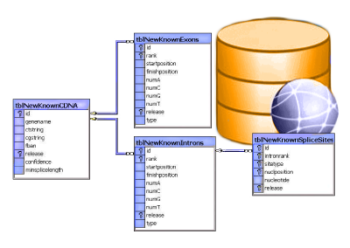
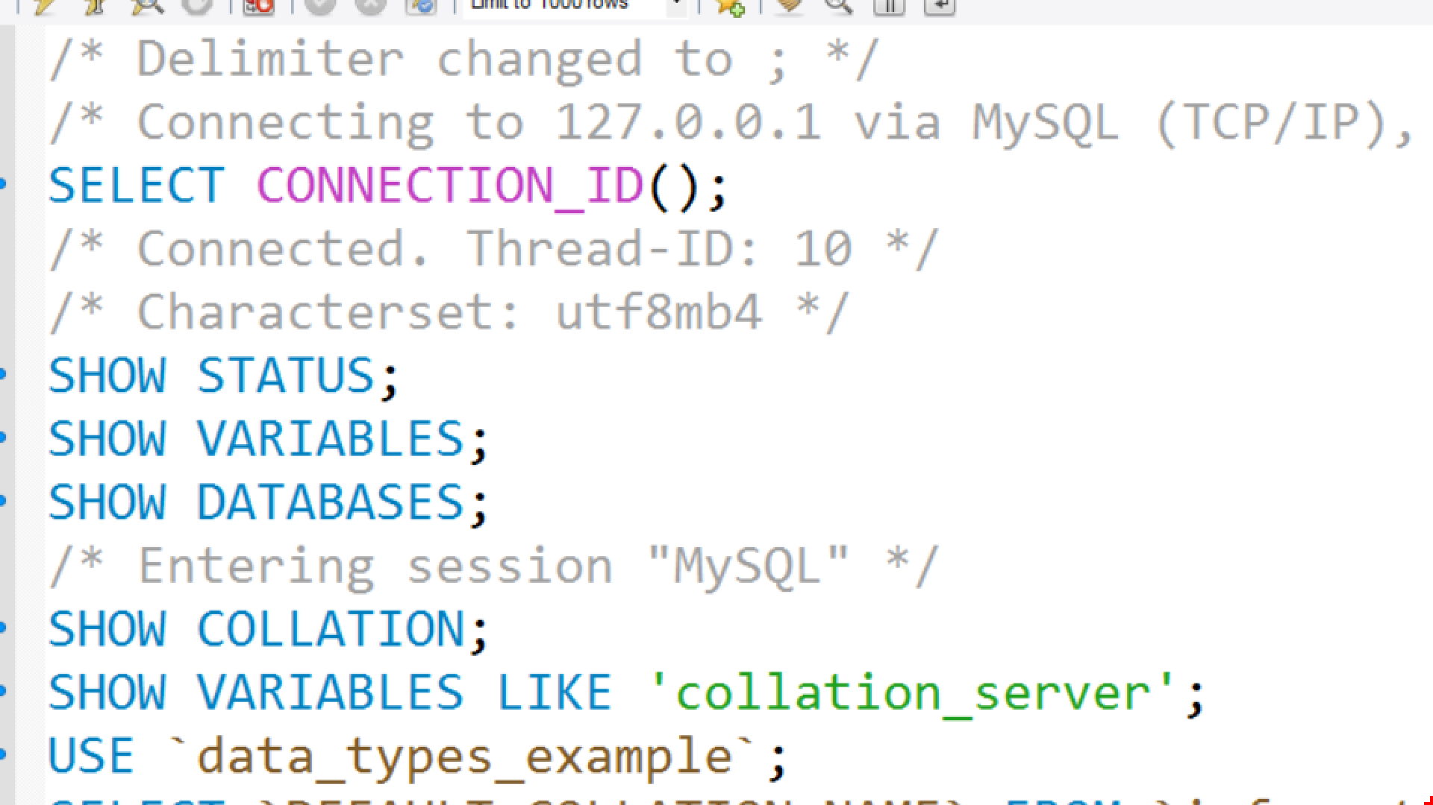
Съдържание
Структуриран език за заявки SQL
Защо да се разделят свързани данни?
Основни SQL заявки
Създаване на таблица със SQL
Извличане на данни от таблица със SQL
2

Slide 3
Структуриран език за заявки SQL
За комуникация с машината ние използваме SQL
Декларативен език
Логически разделен на четири части
Data Definition – описва структурата на нашите данни
Data Manipulation – записва и чете данни
Data Control – определя кой има достъп до данните
Transaction Control – пакетни операции и позволяване на възстановяването
3

Slide 4
SQL
SQL
DDL
CREATE ALTER DROP TRUNCATE
DML
SELECT INSERT UPDATE DELETE
DCL
GRANT REVOKE DENY
TCL
BEGIN TRAN COMMIT ROLLBACK SAVE
4
Notes:
SQL(Structured Query Language) is the main language to access the database. It has many dialects for the different engines. This means that basically MySQL and SQL Server use different syntax to execute statements. However, SQL is a standard so there are many similarities. SQL is often pronounced as SEQUEL(Structured English Query Language) in the past but it was changed to SQL due to trademarks issues. The language is declarative and it has 4 main sections:
- DDL(Data Definition Language) – responsible for the managing of the main database objects - DML(Data Manipulation Language) – responsible for managing data in the tables - DCL(Data Control Language) – responsible for the permissions in the database - TCL(Transaction Control Language) – responsible for controlling the transactions

Slide 5
Защо да се разделят свързани данни?
Празни записи
first | last | registered | email
David | Rivers | 05/02/2016 | drivers@mail.cx
Sarah | Thorne | 07/17/2016 | sarah@mail.cx
Michael | Walters | 11/23/2015 | walters_michael@mail.cx
email2
david@homedomain.cx
NULL
NULL
Излишна информация
order_id | date | customer | product | s/n | price
00315 | 07/16/2016 | David Rivers | Oil Pump | OP147-0623 | 69.90
00315 | 07/16/2016 | David Rivers | Accessory Belt | AB544-1648 | 149.99
00316 | 07/17/2016 | Sarah Thorne | Wiper Fluid | WF000-0001 | 99.90
00317 | 07/18/2016 | Michael Walters | Oil Pump | OP147-0623 | 69.90
5

Slide 6
Свързани таблици
Ние разделяме данните и въвеждаме релации между таблиците за да се избегне повтаряне на информация
Връзката е установена чрез външен ключ в едната таблица, сочещ към първичния ключ в другата
user_id | first | last | registered
203 | David | Rivers | 05/02/2016
204 | Sarah | Thorne | 07/17/2016
205 | Michael | Walters | 11/23/2015
user_id | email
203 | drivers@mail.cx
204 | sarah@mail.cx
205 | walters_michael@mail.cx
203 | david@homedomain.cx
Primary Key
Foreign Key
6

Slide 7
SQL заявки
Можем да общуваме с машината на базата от данни, използвайки SQL
Заявките предоставят по-голям контрол и гъвкавост
За да създадем База от Данни с SQL:
Ключовите думи в SQL са традиционно с главни букви
Име на Базата от Данни
CREATE DATABASE employees;
7

Slide 8
Създаване на таблица със SQL
Име на таблицата
CREATE TABLE people
(
id INT NOT NULL,
email VARCHAR(50) NOT NULL,
first_name VARCHAR(50),
last_name VARCHAR(50)
);
Персонални Свойства
Име на колона
Тип данни
8

Slide 9
Извличане на записи със SQL
За да получите цялата информация от таблица
Можете да ограничите колоните и броя на записите
Име на таблица
SELECT * FROM employees;
SELECT first_name, last_name FROM employees LIMIT 5;
Брой записи
списък от колони
9

Slide 10

Обобщение
Със SQL създаваме БД,
Създаваме таблици
Извличаме данни от таблици
CREATE TABLE people
(
id INT NOT NULL,
email VARCHAR(50) NOT NULL,
first_name VARCHAR(50),
last_name VARCHAR(50)
);
10

Slide 11
Въведение в SQL. Основни команди
https://it-kariera.mon.bg/e-learning/

Slide 12




Министерство на образованието и науката (МОН)
Настоящият курс (презентации, примери, задачи, упражнения и др.) е разработен за нуждите на Национална програма "Обучение за ИТ кариера" на МОН за подготовка по професия "Приложен програмист"
Курсът е базиран на учебно съдържание и методика, предоставени от фондация "Софтуерен университет" и се разпространява под свободен лиценз CC-BY-NC-SA

